Slide 1
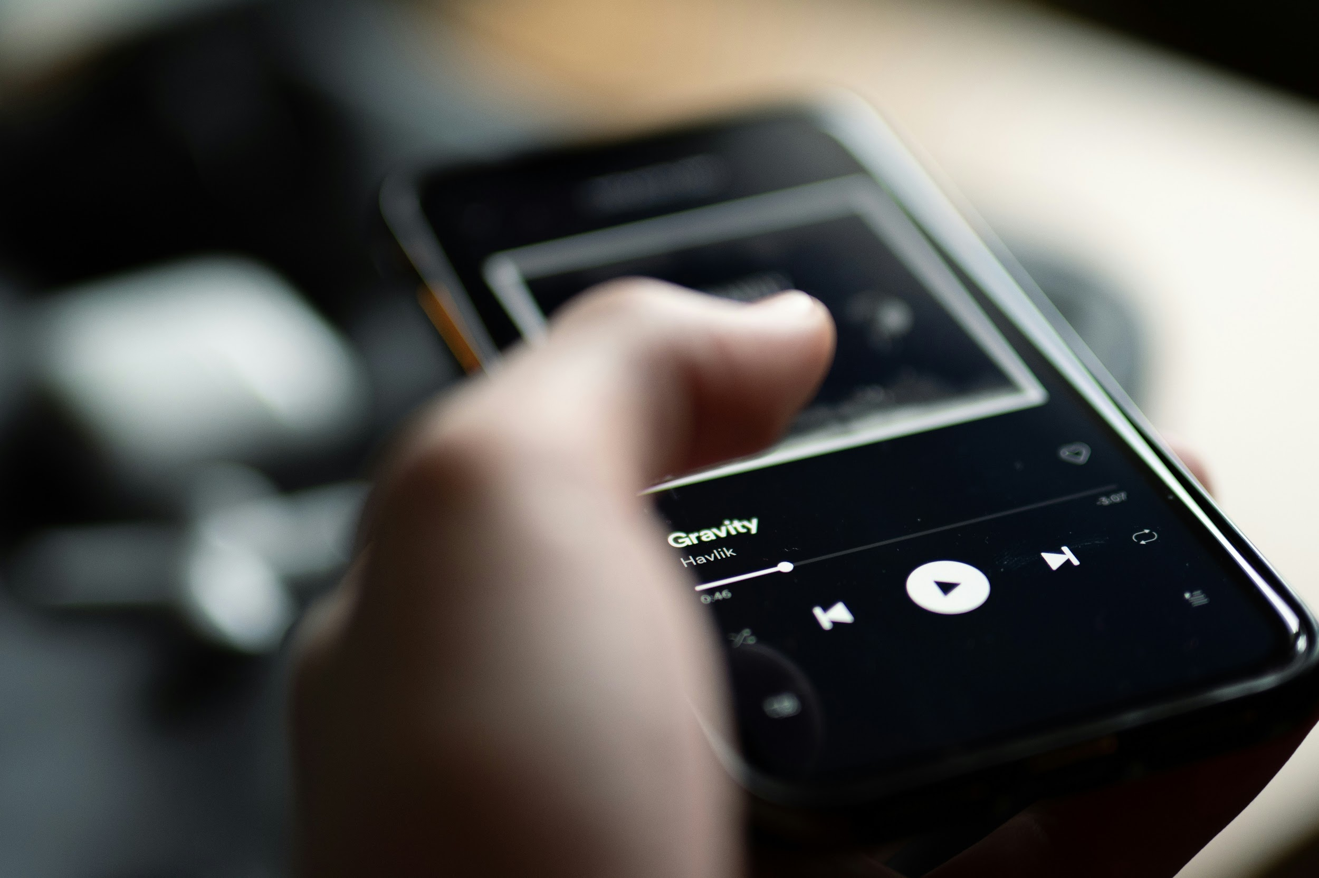

O que faz uma música de sucesso
Uma análise exploratória de dados com base em hipóteses

Slide 2


Panorama Geral
402
Playlist Apple
Playlist Deezer
Playlist Spotify
65 mil
346 mil
5 mi
175
119
Total de músicas
Total de artistas
Total de streams
37
36
952
644
489 Bi
23
18
13
13
11
2022
2020
2019
2017
2023
2021
2016
2013
2014
2015

Slide 3
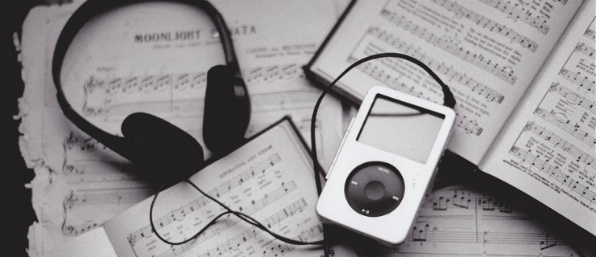
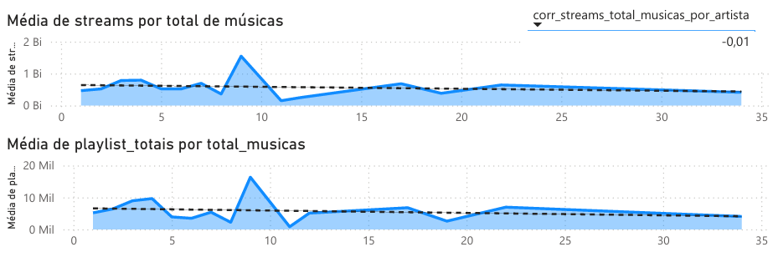
1. Artistas com maior número de músicas têm mais streams

Slide 4

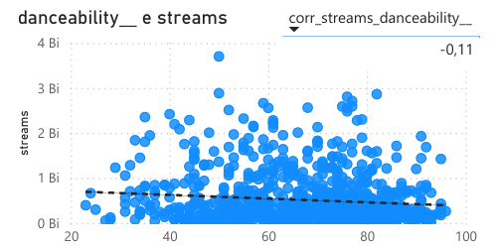
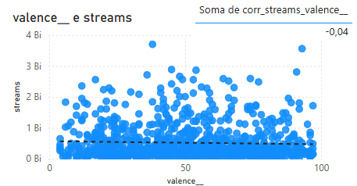
2. As características da música influenciam no sucesso em termos de streams no Spotify

Slide 5
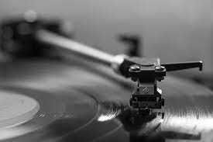
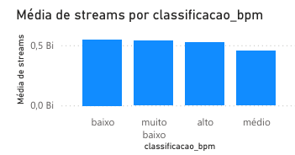
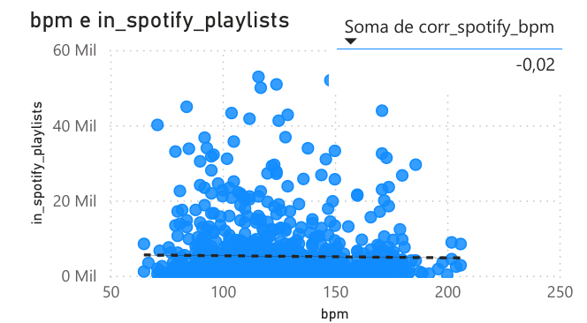
3. Músicas com BPM mais altos fazem mais sucesso em termos de streams no Spotify

Slide 6

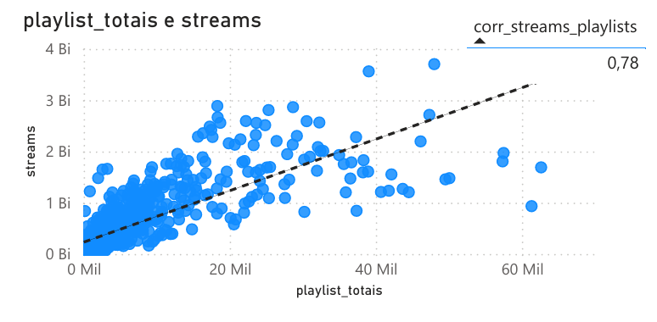
4. A presença de uma música em um maior número de playlists é relacionada a um maior número de streams

Slide 7
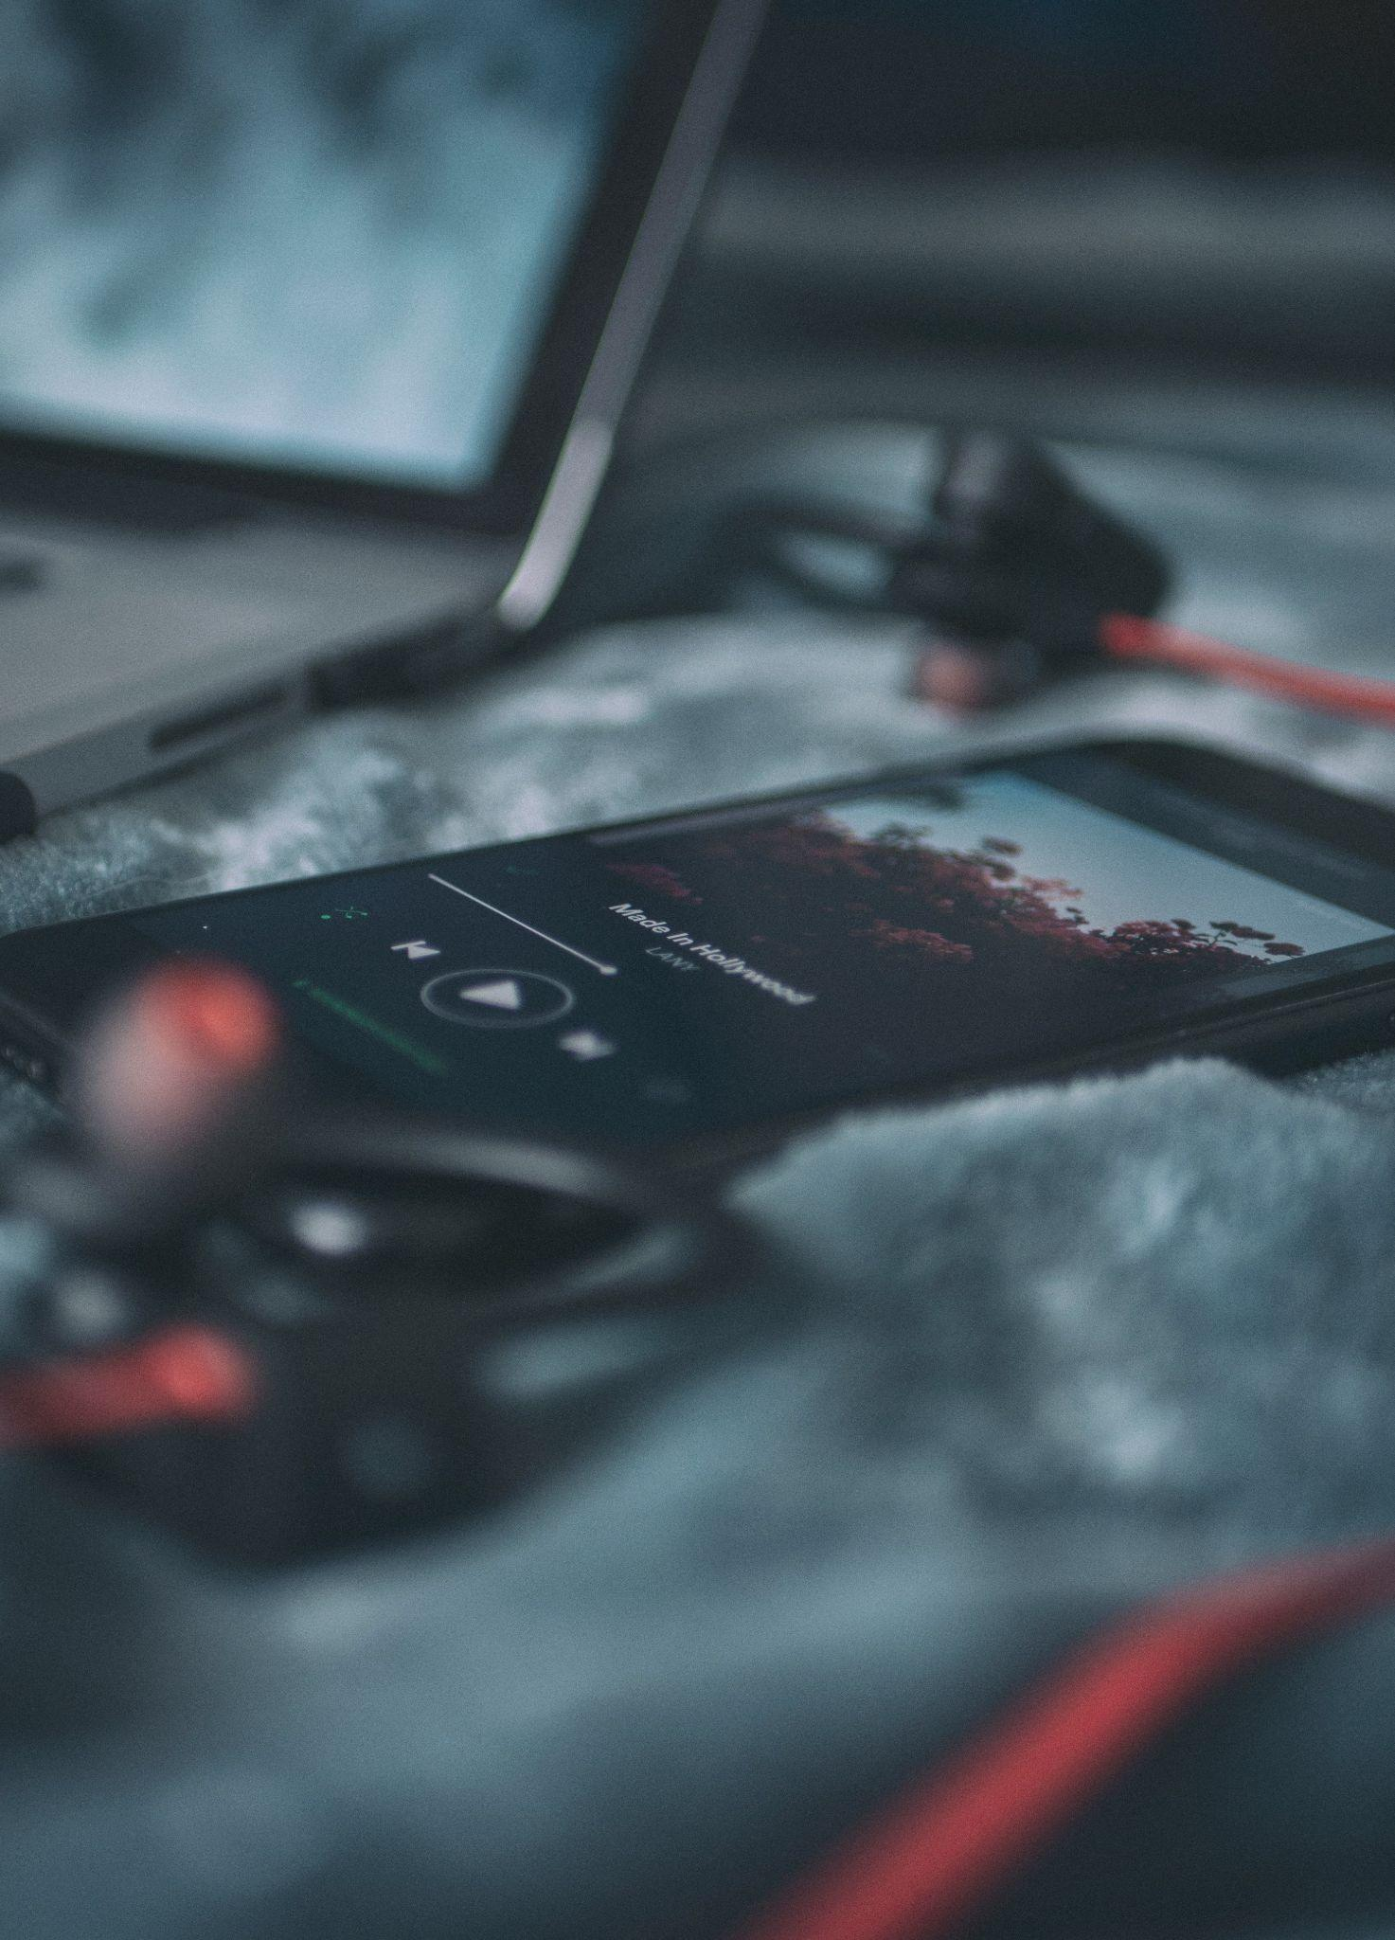
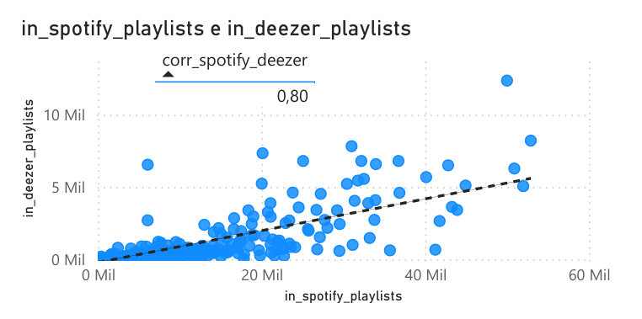
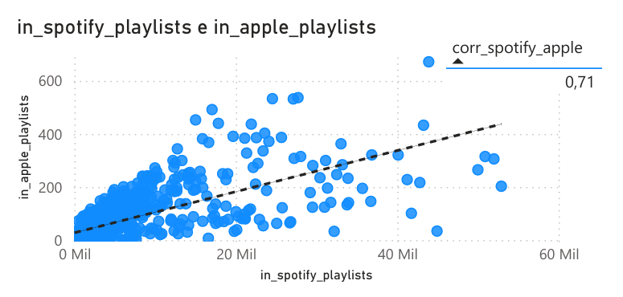
5. As músicas mais populares no ranking do Spotify também possuem um comportamento semelhante em outras plataformas como Deezer

Slide 8
Recomendações estratégicas
Mais playlists, mais streams!
Metadados
Descrição assertiva do gênero, instrumentos, clima e público-alvo.
2. Público-alvo
Criar buzz, soltar pequenos trechos e clipes curtos antes do lançamento
3. Curadores independentes
Grande influência e possuem suas próprias playlists que são amplamente compartilhadas

Slide 10
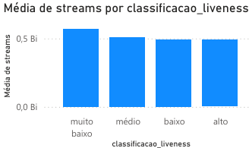
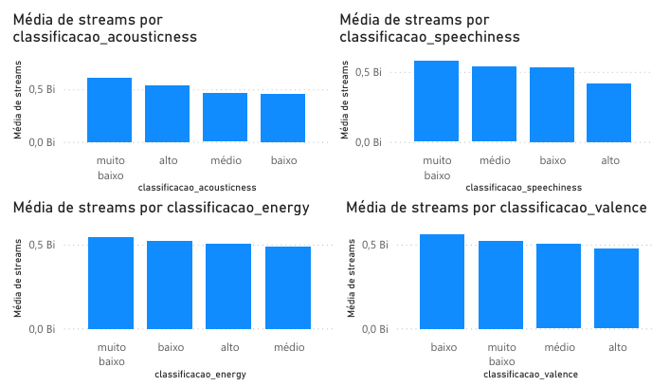
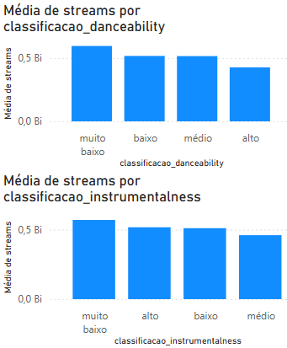
2. As características da música influenciam no sucesso em termos de streams no Spotify

Slide 11
Panorama Geral
402
Playlist Apple
Playlist Deezer
Playlist Spotify
65 mil
346 mil
5 mi
175
119
Total de músicas
Total de artistas
Total de streams
37
36
952
644
489 Bi
23
18
13
13
11
2022
2020
2019
2017
2023
2021
2016
2013
2014
2015

Slide 12

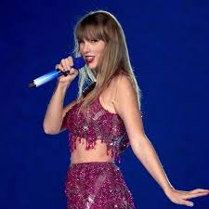
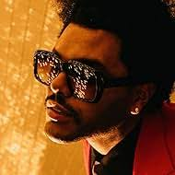
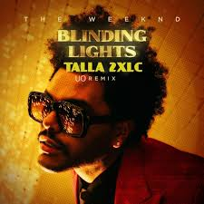
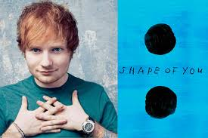

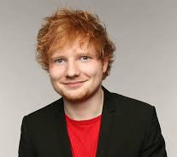

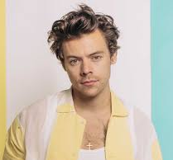
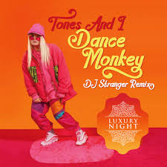

Rankings
Artistas com mais músicas
Artistas com mais streams
Músicas mais famosas
1.
Taylor Swift
1.
The Weekend
1.
Blinding Light
2.
The Weekend
2.
Taylor Swift
2.
Shape of You
3.
Bad Bunny
3.
Ed Sheeran
3.
Someone You Loved
4.
SZA
4.
Harry Styles
4.
Dance Monkey
5.
Harry Styles
5.
Bad Bunny
5.
Sunflower SpiderMan Into the SipderVerse
6.
Kendrick Lamar
6.
Olivia Rodrigo
6.
One Dance
7.
Morgan Wallen
7.
Eminem
7.
Stay with Justin Bieber
8.
Ed Sheeran
8.
Bruno Mars
8.
Believer
9.
BTS
9.
Arctic Monkeys
9.
Closer
10.
Drake 21 Savage
10.
Imagine Dragons
10.
Starboy

